Slide 1
ЦСПА

Slide 2
План лекции
Система ЦСПА
Перспективная система Централизованная САР

Slide 3
Схема ТУ для лекции

Slide 4
Зачем нужна ЦСПА?
Алгоритмы автоматических защит и САР, рассмотренные ранее, используют датчики, установленные лишь на НПС. В этой ситуации на показания датчиков давления ЛЧ МН реагирует только диспетчер
Централизованная система противоаварийной автоматики (ЦСПА) автоматизирует действия диспетчера по защите ЛЧ.
Автоматизация исключает субъективный фактор (устал, отвлекся)
Объектами защиты алгоритмов ЦСПА являются технологические участки (ТУ) магистральных нефтепроводов (МН).

Slide 5
Входная и выходная информация ЦСПА
Входной информацией являются
сигналы датчиков давления линейной части МН,
сигналы состояния НА
Сигналы состояния линейных задвижек.
Передаваемые сигналы снабжаются флагами достоверности значений.
Выходной информацией является сигнал останова всего ТУ или подучастка ТУ от головной НПС до НПС, на ЛЧ которой зафиксирована аварийная ситуация.

Slide 6
Алгоритм автоматического останова подучастка ТУ
Алгоритм аварийного останова подучастка ТУ для станций от ГНПС до последней НПС подучастка:
подает команду «Стоп МНС»;
останавливает подачу нефти из всех объектов нефтедобычи и перекрывает их секущие задвижки

Slide 7
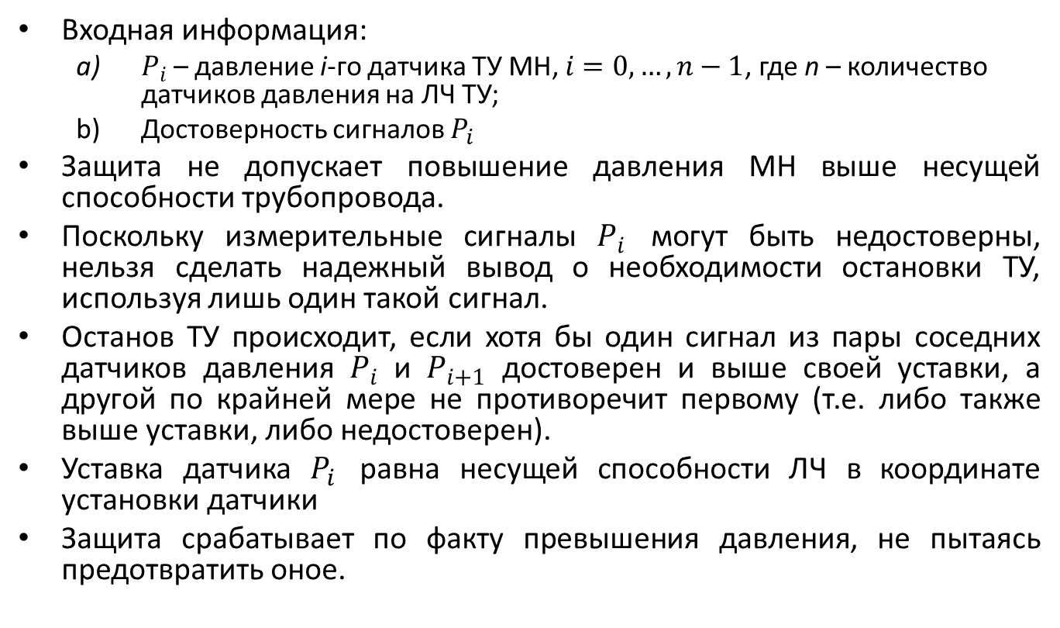
Алгоритм защиты по аварийному давлению
Входная информация:
$P_{i}$ – давление i-го датчика ТУ МН, $i=0,…,n−1$, где n – количество датчиков давления на ЛЧ ТУ;
Достоверность сигналов $P_{i}$
Защита не допускает повышение давления МН выше несущей способности трубопровода.
Поскольку измерительные сигналы $P_{i}$ могут быть недостоверны, нельзя сделать надежный вывод о необходимости остановки ТУ, используя лишь один такой сигнал.
Останов ТУ происходит, если хотя бы один сигнал из пары соседних датчиков давления $P_{i}$ и $P_{i+1}$ достоверен и выше своей уставки, а другой по крайней мере не противоречит первому (т.е. либо также выше уставки, либо недостоверен).
Уставка датчика $P_{i}$ равна несущей способности ЛЧ в координате установки датчики
Защита срабатывает по факту превышения давления, не пытаясь предотвратить оное.

Slide 8
Алгоритм защиты по перекрытию потока
ТУ МН содержит большое количество линейных и стационных задвижек. При этом, случайное перекрытие многих из этих задвижек (особенно, линейных) приведет к перекрытию пути для перекачки нефти
Типичное время хода линейно задвижки составляет 3 минуты (180 сек). При этом, значительное гидравлическое сопротивление прикрытая задвижка начинает создавать на последних 20% своего пути (последние 180·0.2=36 сек).
В результате перекрытия задвижки на последних 36 сек формируется гидроудар. От задвижки в направлении конца ТУ распространится волна разряжения давления; от задвижки до головной НПС распространится волна повышения давления. Последнее с высокой вероятностью приведет к превышению несущей способности ЛЧ. Далее интенсивность переходных процессов спадет, трубопровод до задвижки будет постепенно напрессовываться (накачиваться) нефтью, пока не сработают станционные защиты по аварийному максимальному давлению.
Поэтому при наличии закрывающейся или тем более закрытой задвижки надо останавливать ТУ.

Slide 9
Прочие алгоритмы ЦСПА
Алгоритм защиты по запрещенной комбинацией НА Защита предотвращает выход на режим перекачки, при котором в стационарном режиме имеется превышение допустимых рабочих давлений.
Алгоритм защиты по выходу нефти на участке трубопровода
Алгоритм защиты по землетрясению
Алгоритм защиты по сигналу от СКР
Алгоритм защиты по потери связи ЦСПА с системой автоматизации НПС

Slide 10
Алгоритм защиты по перекрытию потока
Вход: $v_{i}$– состояние задвижек, $i=0,…,n−1$, где n – количество задвижек ТУ, состояние задвижки может быть «открыта», «закрыта», «закрывается»
На этапе проектирования системы ЦСПА задаются комбинации состояний задвижек данного ТУ, при которых перекрывается течение потока нефти по ТУ – так называемые секущие комбинации.
Если некоторая группа задвижек сформировала секущую комбинацию, и хотя бы одна из них находится в состоянии «закрыта» или «закрывается», то срабатывает защита

Slide 11
Алгоритм ЦСАР
В МПСА есть станционные защиты и есть САР. САР пытается удержать давление ниже аварийного и если это не удается, срабатывает защита
В ЦСПА есть только защиты по аварийному максимальному давлению ЛЧ, но нет аналога САР, пытающегося удержать давление ниже аварийного без остановки ТУ

Slide 12
Идея – заранее пустить навстречу волне повышения давления волну разряжения давления
За счет чего можно пустить волну? Заслонка
Как узнать в какой момент пустить волну? Какова амплитуда встречной волны?

Slide 13
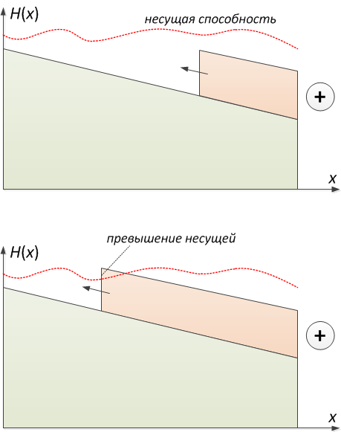

Slide 14
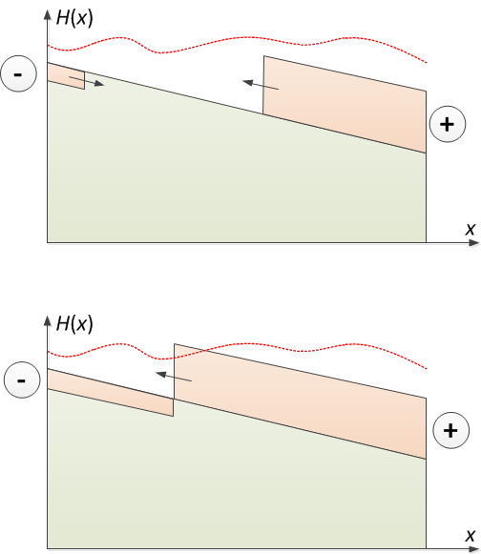

Slide 15
Структура централизованного управления

Slide 16
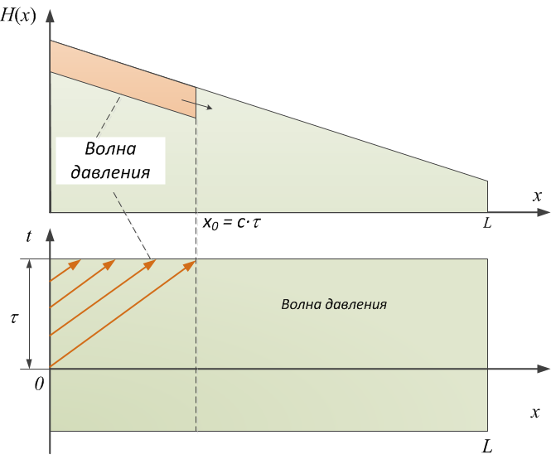
Распространение волны давления

Slide 17
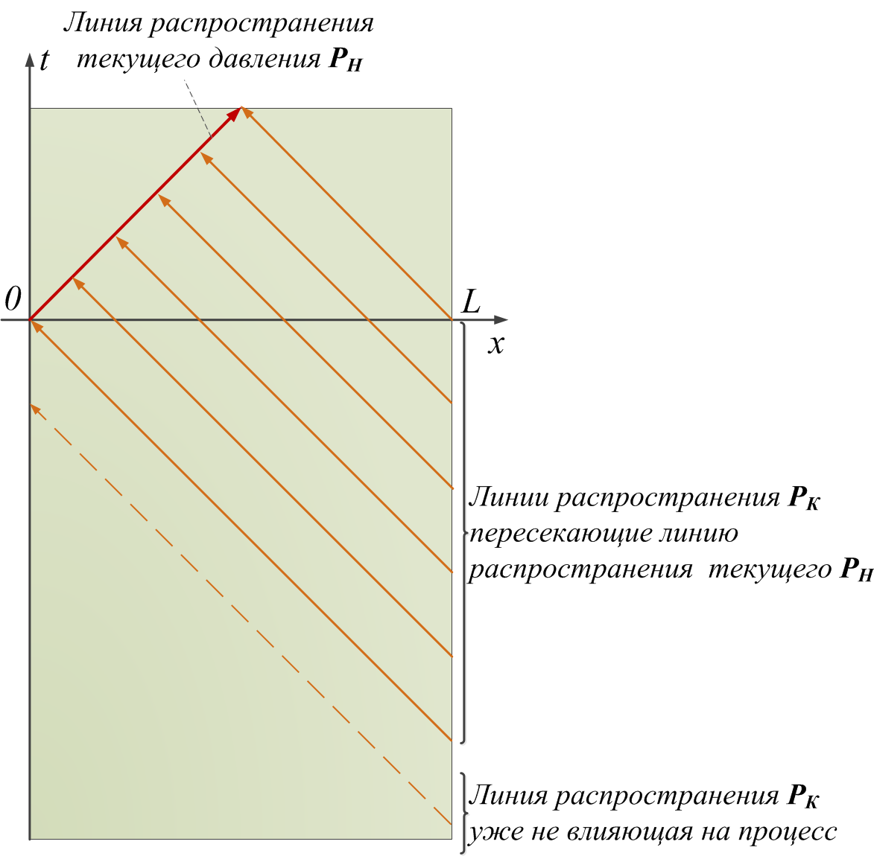

Slide 18
Идея алгоритма управления
Требуется выбрать такое текущее давление Pн, чтобы на пересечениях ее линии с линиями Pк суммарное давление нигде не превысило несущую способность
В математике такой вид задачи называется обратной задачей
Описанная обратная задача решается в реальном масштабе времени с периодом 1 сек
Рассчитанное значение P_{Н} передается в качестве уставки по давлению выхода САРД

Slide 19
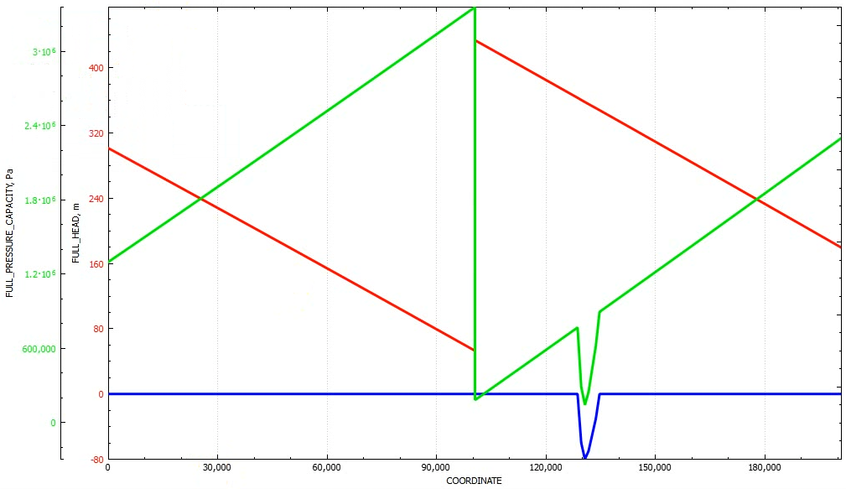
Синий – профиль трассы (метры)
Красный – гидроуклон (метры)
Зеленый – запас по несущей способности (паскали)

